Slide 2
সবাইকে
গোলাপ ফুলের শুভেচ্ছা

Slide 3
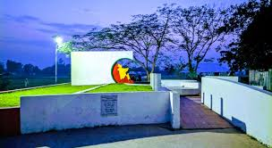
নির্মাণে
মো: নাজমুল হক
সহকারী শিক্ষক
টানমান্দাইল সঃ প্রাঃ বিদ্যালয়
আখাউড়া, ব্রাহ্মণবাড়িয়া।
মুক্তিযুদ্ধের চেতনাদীপ্ত সংস্কৃতির রাজধানী
বীর শ্রেষ্ঠ মোস্তফা কামাল সমাধি, আখাউড়া

Slide 4
পাঠ পরিচিতি
শ্রেণিঃ প্রাক প্রাথমিক
বিষয়ঃ বাংলা
পাঠ শিরোনামঃ শব্দ থেকে বর্ণ শিখি
পাঠ্যাংশঃ ৎ
সময়ঃ ২৫ মিনিট।

Slide 5
এই পাঠ শেষে শিক্ষার্থীরা-
৩.২.৮ ধ্বনির প্রতীক (বর্ণ)শণাক্ত করতে পারবে।
৩.২.৯ শব্দ থেকে বর্ণ শনাক্ত করতে পারবে।

Slide 6
চলো, আমরা সবাই একটা গানের ভিডিও দেখি

Slide 7
আজ আমরা পড়ব
ৎ

Slide 8
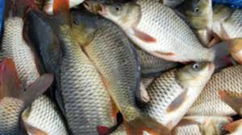
ৎ
ৎ
মৎস্য
ৎ

Slide 9
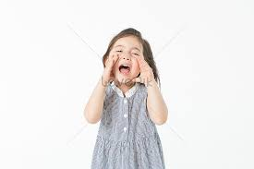
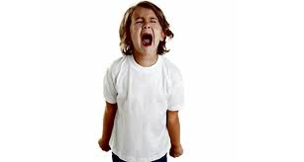
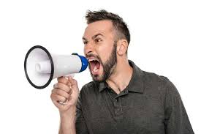
ৎ
ৎ
চিৎকার
ৎ

Slide 10
ৎ

Slide 12
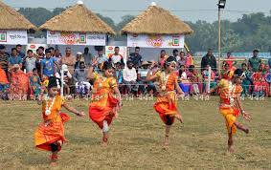
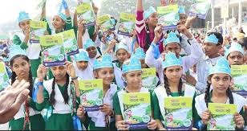
ৎ
ৎ
উৎসব
ৎ

Slide 13
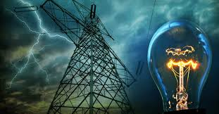
ৎ
ৎ
বিদ্যুৎ
ৎ

Slide 14
ৎ

Slide 17
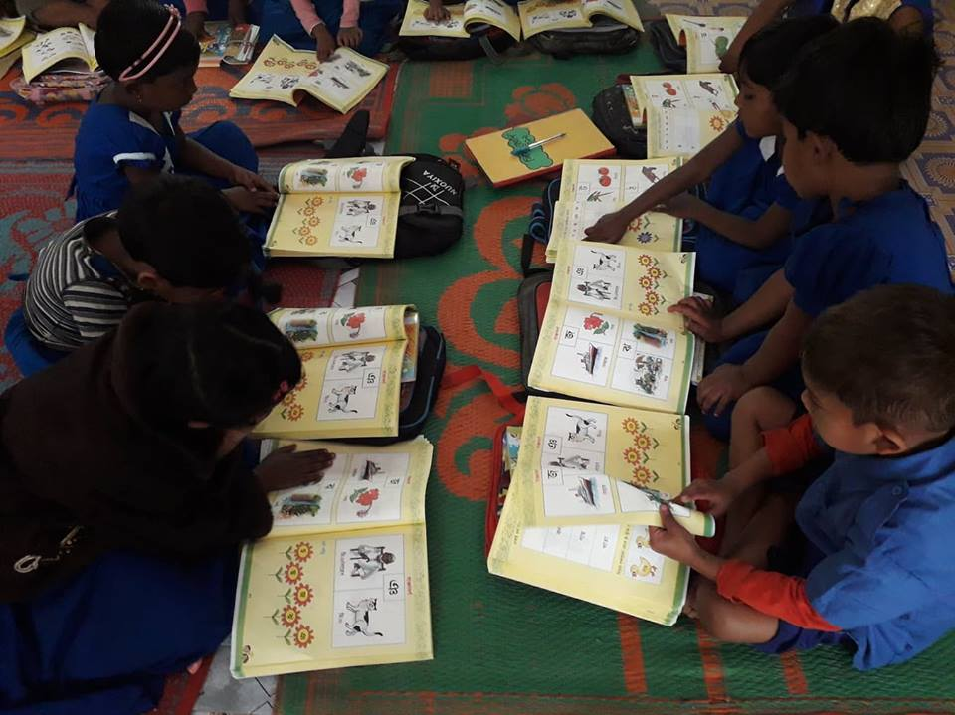
পাঠ্যপুস্তক সংযোগ

Slide 18
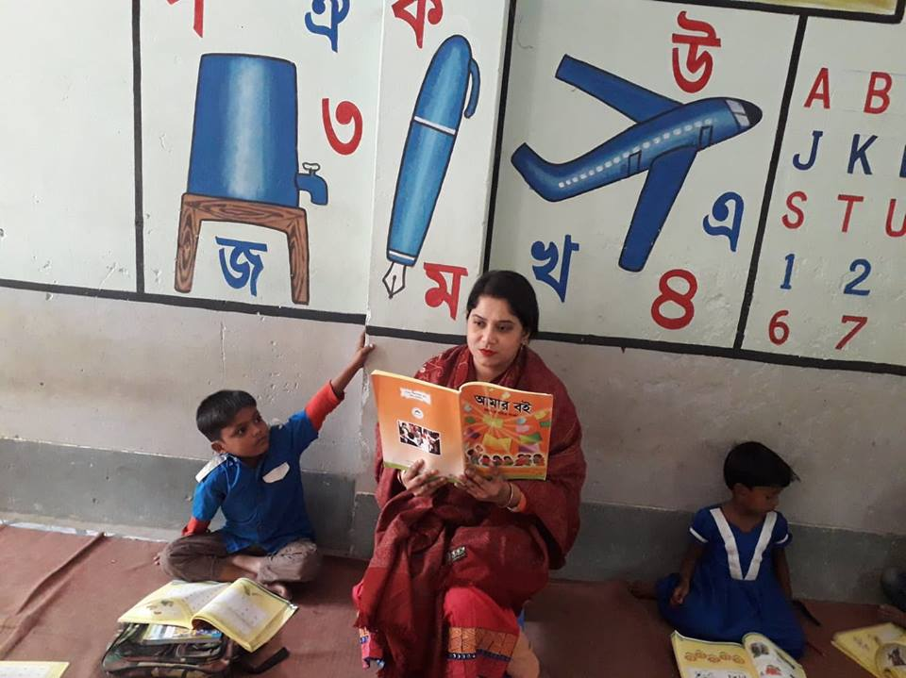
শিক্ষকের পাঠ

Slide 19
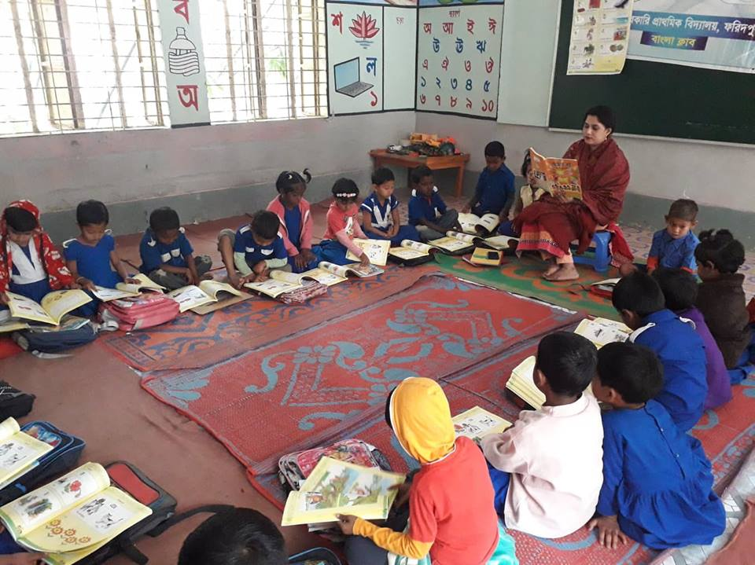
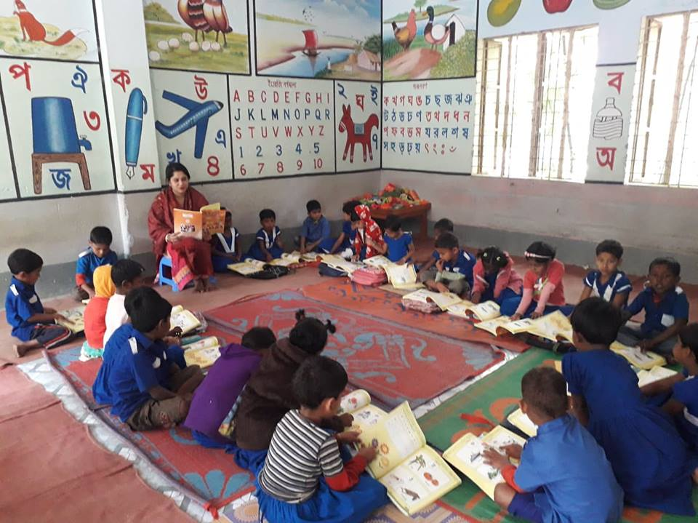
শিক্ষক এবং শিক্ষার্থীর মিলিত পাঠ।

Slide 20
দলীয় কাজ
খালি ঘরে হারিয়ে যাওয়া বর্ণ লিখি বা বলি
ক |  |  | ঘ
চ |  |  | ঝ
 | ঠ |  | ঢ
ত |  | দ |  | ন
 | ফ |  |  | ম
খ
গ
ঙ
ছ
জ
ঞ
ট
ড
ণ
থ
ধ
প
ব
ভ

Slide 21
দলীয় কাজ
শব্দের সাথে বর্ণ দাগ টেনে মিলাই
ৎ
ময়না
আষাঢ়
য়
ঢ়
উৎস

Slide 22
পাশের বর্ণ যে যে শব্দের মাঝে বা শেষে রয়েছে তাতে গোল দাগ দেই
দই সড়ক বিড়াল মাছ
ড়
য়
গয়না পাতা কলা গায়ক
ৎ
হঠাৎ ধনুক উৎসব মই

Slide 23
হারিয়ে যাওয়া বর্ণগুলো লিখি বা বলি
ৎ
মৎস্য
ম..স্য
আষাঢ়
আষা..
ঢ়
হ
হকি
..কি

Slide 24
খালি ঘরে পরের বর্ণটি লিখি বা বলি
ঢ়
য়
ঠ
ড
য়
ৎ

Slide 25
একই বর্ণ দিয়ে শেষ হয়েছে এমন শব্দগুলো দাগ টেনে মিলাই
বিদ্যুৎ
ভয়
জয়
মায়া
বিনয়
মূঢ়
রূঢ়
চিৎ

Slide 26
ধন্যবাদ
ভালো থেকো,সবাই।

